Slide 1
შპს ,,POLIMARR’’
პოლიეთილენის ნარჩენების გადამამუშავებელი საწარმოს მოწყობა და ექსპლუატაცია
სკოპინგის ანგარიში
Notes:
პროექტის განმახორციელებელი - შპს „POLIMARR” სკოპინგის ანგარიშის შემსრულებელი - შპს „გეგრილი“

Slide 2
საკანონმდებლო საფუძველი
საქართველოს კანონის „გარემოსდაცვითი შეფასების კოდექსი“-ს მე-7 მუხლის შესაბამისად, თუ საქმიანობის განმახორციელებელი გეგმავს ამ კოდექსის II დანართით გათვალისწინებული საქმიანობის განხორციელებას და მიაჩნია, რომ ამ საქმიანობისთვის აუცილებელია გარემოსდაცვითი გადაწყვეტილების გაცემა, იგი უფლებამოსილია სამინისტროს ამ კოდექსის მე-8 მუხლით დადგენილი წესით წარუდგინოს სკოპინგის განცხადება (სკრინინგის ეტაპის გავლის გარეშე). ასეთ შემთხვევაში გამოიყენება გარემოსდაცვითი გადაწყვეტილების გაცემისთვის ამ კოდექსით დადგენილი მოთხოვნები.
გარემოსდაცვითი შეფასების კოდექსის მე-6 მუხლის თანახმად, სკოპინგის პროცედურა წარმოადგენს გზშ-ს ერთ-ერთ ეტაპს, რომელიც განსაზღვრავს გზშ-ის ანგარიშისთვის ყველა საჭირო ინფორმაციის ჩამონათვალს და ამ ინფორმაციის გზშ-ის ანგარიშში ასახვის საშუალებებს.
სკოპინგის ანგარიშის საფუძველზე, სამინისტრო გასცემს სკოპინგის დასკვნას.
Notes:
პროექტი განეკუთვნება საქართველოს კანონის ,,გარემოსდაცვითი შეფასების კოდექსი’’-ს II დანართის 10.3 პუნქტით გათვალისწინებულ საქმიანობას, ნარჩენების აღდგენა, გარდა არასახიფათო ნარჩენების წინასწარი დამუშავებისა.
საქართველოს კანონის „გარემოსდაცვითი შეფასების კოდექსი“-ს მე-7 მუხლის შესაბამისად, თუ საქმიანობის განმახორციელებელი გეგმავს ამ კოდექსის II დანართით გათვალისწინებული საქმიანობის განხორციელებას და მიაჩნია, რომ ამ საქმიანობისთვის აუცილებელია გარემოსდაცვითი გადაწყვეტილების გაცემა, იგი უფლებამოსილია სამინისტროს ამ კოდექსის მე-8 მუხლით დადგენილი წესით წარუდგინოს სკოპინგის განცხადება (სკრინინგის ეტაპის გავლის გარეშე). ასეთ შემთხვევაში გამოიყენება გარემოსდაცვითი გადაწყვეტილების გაცემისთვის ამ კოდექსით დადგენილი მოთხოვნები.
საქართველოს კანონის „გარემოსდაცვითი შეფასების კოდექსი“-ს მე-6 მუხლის შესაბამისად, გზშ-ს ერთ-ერთი ეტაპია სკოპინგის პროცედურა, რომელიც განსაზღვრავს გზშ-ისთვის მოსაპოვებელი და შესასწავლი ინფორმაციის ჩამონათვალს და ამ ინფორმაციის გზშ-ის ანგარიშში ასახვის საშუალებებს. აღნიშნული პროცედურის საფუძველზე, მზადდება წინასწარი დოკუმენტი (სკოპინგის ანგარიში), რომლის საფუძველზეც გდსმს(გარემოს დაცვისა და სოფლის მეურნეობის სამინისტრო) გასცემს სკოპინგის დასკვნას. საქმიანობის განმახორციელებელი ვალდებულია საქმიანობის დაგეგმვის შეძლებისდაგვარად ადრეულ ეტაპზე გდსმს-ს წარუდგინოს სკოპინგის განცხადება სკოპინგის ანგარიშთან ერთად.
კოდექსის ზემოაღნიშნული მოთხოვნებიდან გამომდინარე მომზადებულია სკოპინგის ანგარიში, რომელიც კოდექსის მე-8 მუხლის შესაბამისად მოიცავს შემდეგ ინფორმაციას:
დაგეგმილი საქმიანობის მოკლე აღწერას, მათ შორის: ინფორმაციას საქმიანობის განხორციელების ადგილის შესახებ, ობიექტის საპროექტო მახასიათებლებს, ოპერირების პროცესის პრინციპებს და სხვა;
დაგეგმილი საქმიანობის და მისი განხორციელების ადგილის ალტერნატიული ვარიანტების აღწერას;
ზოგად ინფორმაციას გარემოზე შესაძლო ზემოქმედების და მისი სახეების შესახებ, რომლებიც შესწავლილი იქნება გზშ-ის პროცესში;
ზოგად ინფორმაციას იმ ღონისძიებების შესახებ, რომლებიც გათვალისწინებული იქნება გარემოზე მნიშვნელოვანი უარყოფითი ზემოქმედების თავიდან აცილებისათვის, შემცირებისათვის ან/და შერბილებისათვის;
ინფორმაციას ჩასატარებელი კვლევებისა და გზშ-ის ანგარიშის მომზადებისთვის საჭირო მეთოდების შესახებ.
სკოპინგის ანგარიშის შესწავლის საფუძველზე, გარემოს დაცვისა და სოფლის მეურნეობის სამინისტრო გასცემს სკოპინგის დასკვნას, რომლითაც განისაზღვრება გარემოზე ზემოქმედების შეფასების (გზშ) ანგარიშის მომზადებისთვის საჭირო კვლევების, მოსაპოვებელი და შესასწავლი ინფორმაციის ჩამონათვალი. სკოპინგის დასკვნის გათვალისწინება სავალდებულოა გზშ-ის ანგარიშის მომზადებისას.

Slide 3
პროექტის მოკლე მიმოხილვა
შპს ,,POLIMARR“ წარმოადგენს პოლიეთილენის გრანულების გადამამუშავებელ საწარმოს, რომელსაც წინამდებარე პროექტის მიხედვით დაგეგმილი აქვს პოლიეთილენის ნარჩენების გადამამუშავებელი საწარმოს მოწყობა და ექსპლუატაცია.
საწარმოში მოხდება პოლიეთილენის ნარჩენების გადამუშავება (აღგენა), რაც ,,ნარჩენების მართვის კოდექსის’’ მიხედვით კლასიფიცირდება როგორც პოლიეთილენის შესაფუთი მასალა (15 01 02 პლასტმასის შესაფუთი მასალა), რომელიც შემოტანილი იქნება საწარმოში ხელშეკრულების საფუძველზე, ნარჩენების შემგროვებელი კომპანიისგან, რომელსაც ექნება შესაბამისი ლიცენზია/ნებართვა ან შეძენილი იქნება პოლიეთილენის ნარჩენების იმპორტიორი კომპანიიდან.
საწარმო წლიურად გადაამუშავებს 179,2 ტონა პოლიეთილენის ნარჩენს.
Notes:
პოლიეთილენის ნარჩენების საწარმო პროცესი, გადამუშავება, დაიწყება პოლიეთილენის ნარჩენების მიღებით, რაც ,,ნარჩენების მართვის კოდექსით’’ კლასიფიცირდება როგორც პოლიეთილენის შესაფუთი მასალა (15 01 02 პლასტმასის შესაფუთი მასალა), რომელიც შემოტანილი იქნება საწარმოში ხელშეკრულების საფუძველზე, ნარჩენების შემგროვებელი კომპანიისგან, რომელსაც ექნება შესაბამისი ლიცენზია/ნებართვა ან შეძენილი იქნება პოლიეთილენის ნარჩენების იმპორტიორი კომპანიიდან.
ნარჩენების გადამუშავების(აღდგენის) ოპერაციის კოდები განისაზღვრა ,,ნარჩენების მართვის კოდექსის’’ მიხედვით:
R7 იმ კომპონენტების აღდგენა, რომლებიც დაბინძურების შესამცირებლად გამოიყენება.
R9 ნავთობპროდუქტების ხელახალი გამოხდა ან სხვაგვარი ხელახალი გამოყენება.
გზშ-ს ეტაპზე მოხდება ნარჩენების აღდგენის ოპერაციების კოდების დაზუსტება.

Slide 4
საპროექტო ტერიტორია
საპროექტო ტერიტორია მდებარეობს ქ. თბილისში, თემქის მე-3 მ/რ; მე-5 კვ.-ში ყოფილი პურის ქარხნის მიმდებარე ტერიტორიაზე არსებულ არასასოფლო-სამეურნეო დანიშნულების მიწის ფართობზე განთავსებული შენობა-ნაგებობა N3/1, მის: ისაკიანის ქუჩა N1-ში, მიწის ნაკვეთის საკადასტრო კოდი 01.12.05.001.006. აღნიშნული მიწის ნაკვეთი წარმოადგენს სააქციო საზოგადოება ,,სპაგეტი-94’’-ს (ს/კ: 200001023) საკუთრებას (ფართობი 486მ²), რომელიც სს ,,დაკო’’-ს (ს/კ: 405197781) აქვს გადაცემული იჯარის ხელშეკრულების საფუძველზე და ამავდროულად შპს ,,POLIMARR’’ სარგებლობს იჯარის ხელშეკრულების საფუძველზე. ტერიტორიის GPS კოორდინატებია: X: 485620.38 Y: 4624539.86. ტერიტორია ზღვის დონიდან მდებარეობს 523 მეტრზე.

Slide 5
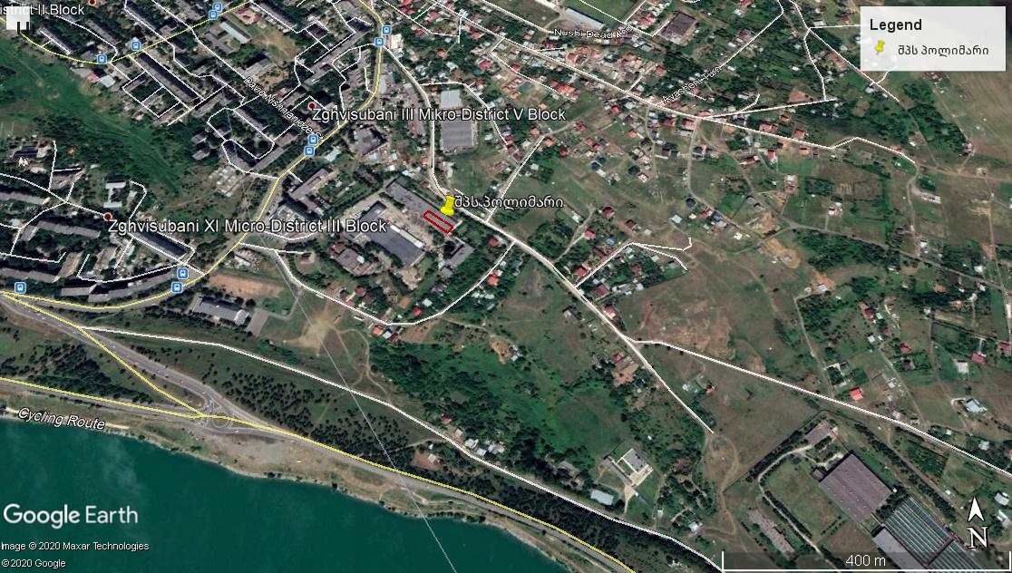
Notes:
შპს ,,POLIMARR’’-ის საწარმოს ადგილმდებარეობა

Slide 6
პოლიეთილენის ნარჩენების აღდგენა
ნარჩენების შემოტანა მოხდება სატვირთო ავტომობილის საშუალებით. ძირითადად ნარჩენი წარმოდგენილი იქნება პოლიეთილენის შესაფუთი მასალებით. დასაწყობებული ნარჩენი დახარისხდება მუშა პერსონალის მიერ. დახარისხებული ნარჩენები მიეწოდება აგლომერატს, რომლის წარმადობა შეადგენს 20კგ/სთ-ში, სადაც ხდება პოლიეთილენის დაქუცმაცება. დაქუცმაცებული პოლიეთილენი ჩაიტვირთება გრანულატორში სადაც ფორმირდება საბოლოო პროდუქტად, გრანულებად. ამის შემდეგ გრანულები მზადაა ექსტრუზიის მეთოდით გადამუშავებისათვის.

Slide 7
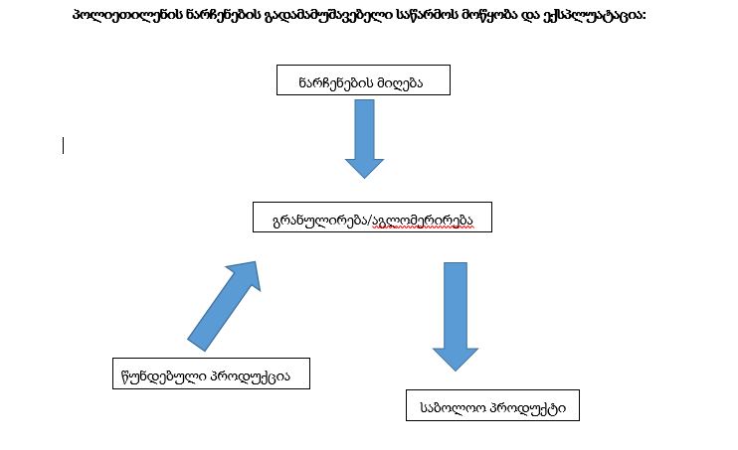

Slide 8
პოლიეთილენის გადამამუშავებელი საწარმო აღჭურვილია დანადგარებით:
3 ცალი ექსტრუდერი (ჩინური წარმოების პოლიეთილენის ამომყვანი დანადგარი)
ცელოფნის შესაფუთი დანადგარი (თურქული წარმოების)
რულონის ტომარის დანადგარი (რუსული წარმოების)
4 ცალი გრანულატორი (კუსტარული)
2 ცალი აგლომერატი (საფქვავი) (კუსტარული)
ფლექსო სახატავი - პოლიეთილენზე ხატვის დანადგარი
პოლიეთილენის საჭრელ-საწები დანადგარი 4 ცალი

Slide 9
ალტერნატივა
ადგილმდებარეობის ალტერნატივის შერჩევისას გათვალისწინებული იქნა გარემოზე ზემოქმედება, როგორც გრუნტის ხარისხზე, ნიადაგის ნაყოფიერ ფენასა და ატმოსფერულ ჰაერზე. პროექტის პირველ ალტერნატივად შეირჩა არსებული სახეცვლილი ტერიტორია, სადაც განთავსებულია შენობა-ნაგებობები და განთავსებულია მანქანა-დანადგარები. დამატებით რაიმე სამშენებლო სამუშაოების ჩატარება საჭირო არ იქნება. ტერიტორიაზე უკვე არსებობს საწარმოო ობიექტების ფუნქციონირებისათვის აუცილებელი ინფრასტრუქტურა: მისასვლელი გზები, წყალმომარაგებისა და კანალიზაციის, ელექტრომომარაგების სისტემები და სხვა.
ტექნოლოგიური ალტერნატივის შეფასების ეტაპზე გათვალისწინებული იქნა, როგორც გარემოზე ზემოქმედების, ასევე შრომის უსაფრთხოების ნაწილი. გამომდინარე აქედან აშკარაა, რომ ბუნებრივი აირზე მომუშავე მანქანა-დანადგარები უფრო მეტად აბინძურებენ ატმოსფერულ ჰაერს, ვიდრე ელ. ენერგიაზე მომუშავე მანქანა-დანადგარები. რისკების შეფასების ეტაპზე განიხილა ადამიანზე ზემოქმედების რისკები და ვინაიდან ელ. ენერგიაზე მომუშავე დანადგარები უფრო მეტად ადაპტირებულია და ასევე ნაკლებად სახიფათოა ადამიანის ჯანმრთელობისთვის შეირჩა ზემოაღნიშნული პირველი ალტერნატივა.

Slide 10
გარემოზე შესაძლო ზემოქმედება
ატმოსფერულ ჰაერზე ზემოქმედება
ატმოსფერული ჰაერის დაბინძურება საწარმოს მოწყობის ეტაპზე მოსალოდნელი არაა.
ატმოსფერული ჰაერის დაბინძურება შესაძლოა მოხდეს საწარმოს ექსპლუატაციის პროცესში მანქანა-დანადგარების საშუალებით.
Notes:
ატმოსფერული ჰაერის დაბინძურება შესაძლოა მოხდეს პროექტის ექსპლუატაციის ეტაპზე მანქანა-დანადგარების მუშაობის პროცესში. ატმოსფერული ჰაერის დამაბინძურებელი ნივთიერებების კონცენტრაციის მოდელირება საჭიროა და ეს სამუშაოები ჩატარდება გზშ-ს შემდგომ ეტაპზე.

Slide 11
ხმაურის გავრცელებით და ვიბრაციით გამოწვეული ზემოქმედება
ხმაურის გავრცელებით და ვიბრაციით გამოწვეული ზემოქმედება საწარმოს მოწყობის ეტაპზე მოსალოდნელი არაა.
ხმაურის და ვიბრაციის გავრცელება მოსალოდნელია მანქანა-დანადგარების მიერ ექსპლუატაციის ეტაპზე .
გზშ-ს ეტაპზე ინსტრუმენტალური გაზომვითი სამუშაოებით დადგინდება ზემოქმედების დონე და აუცილებლობის შემთხვევაში მოხდება მომსახურე პერსონალის აღჭურვა პირადი დაცვის საშუალებებით.

Slide 12
ზემოქმედება ნიადაგის ნაყოფიერ ფენაზე
ვინაიდან შპს ,,POLIMARR’’ წარმოადგენს არსებულ საწარმოს და პროექტის ფარგლებში არ საჭიროებს რაიმე სამშენებლო სამუშაოების ჩატარებას და ახალი ტერიტორიების ათვისებას, ზემოქმედება ნიადაგის ნაყოფიერ ფენაზე არ განიხილება.

Slide 13
ზემოქმედება წყლის გარემოზე
პროექტის ფარგლებში გრუნტის წყლის დაბინძურების რისკი ძალზედ დაბალია, რადგან ტერიტორიის სიახლოვეს არ გვხვდება მათი გამოვლინებები. საწარმო მოედნიდან 950 მეტრითაა დაშორებული თბილისის ზღვა, მდინარე მტკვარი 6500 მეტრით, მდინარე ხევძმარი 4100 მეტრით, დიდი ტბა 8500 მეტრით და პატარა ტბა 8200 მეტრით. გამომდინარე იქიდან, რომ საწარმოო მოედანი საკმაოდ დაშორებულია ზედაპირული წყლების ტერიტორიებისგან, ზემოქმედება წყლის გარემოზე მოსალოდნელი არაა.

Slide 14
ბიოლოგიურ გარემოზე ზემოქმედება
იმის გათვალისწინებით, რომ ტერიტორია მთლიანად მდებარეობს უკვე ათვისებულ ტერიტორიაზე სამეურნეო ეზოში, რომელიც მუდმივად განიცდის ანთროპოგენულ ზემოქმედებას, ტერიტორია შეუძლებელია ჩაითვალოს გარეული ცხოველების რომელიმე სახეობის საბინადრო ადგილად.
ზემოაღნიშნულიდან გამომდინარე, შეიძლება ითქვას, რომ საქმიანობის განხორციელების შედეგად ბიოლოგიურ გარემოზე ზემოქმედება არ არის მოსალოდნელი.

Slide 15
დაცულ ტერიტორიებზე ზემოქმედება
საპროექტო ტერიტორიიდან უახლოესი დაცული ტერიტორია, თბილისის ეროვნული პარკი, მდებარეობს ჩრდილოეთით, 11.7 კმ-ს დაშორებით. ზემოაღნიშნული გარემოებიდან გამომდინარე, პოლიეთილენის გადამამუშავებელ საწარმოს დაცულ ტერიტორიებზე ზემოქმედება არ ექნება.

Slide 16
კუმულაციური ზემოქმედება
კუმულაციური ზემოქმედება განიხილება შპს ,,პოლიპლასტი’’-ს საწარმოს მიმართებაში, ატმოსფერულ ჰაერში მავნე ნივთიერებების გაფრქვევის კუთხით.
Notes:
საპროექტო ტერიტორია წარმოადგენს სააქციო საზოგადოება ,,სპაგეტი-94’’-ის საკუთრებას, რომელიც შპს ,,POLIMARR’’-ს იჯარის წესით აქვს აღებული. ამავე შენობაში განთავსებულია შპს ,,პოლიპლასტის’’ საწარმო, სადაც ხდება პოლიეთილენის გრანულების(ნედლეულის) გადამუშავება, რისგანაც საბოლოო პროდუქტს იღებს პოლიეთილენის ფირს. შპს ,,პოლიპლასტის’’ საწარმოო პროცესი თითქმის იდენტურია შპს ,,POLIMARR’’-ის საწარმოო პროცესთან, გამოიყენება 5 ცალი ექსტრუდერი, 2 ცალი საფქვავი(აგლომერატი), 4 ცალი გრანულატორი, 4 ცალი საჭრელ-საწები დანადგარი და 1 ცალი სახატავი. საწარმოს წლიური წარმადობა შეადგენს 313.6 ტ/წ პოლიეთილენის გრანულებს. კუმულაციური ზემოქმედება ამ შემთხვევაში შესაძლოა განიხილებოდეს მხოლოდ ატმოსფერულ ჰაერში მავნე ნივთიერებების გაფრქვევის კუთხით. გზშ-ს ეტაპზე ჩატარდება ატმოსფერული ჰაერის დამაბინძურებელი ნივთიერებების კონცენტრაციის მოდელირება და დადგინდება შესაძლო ზემოქმედების ქვეშ მყოფი რეცეპტორები.

Slide 17
ნარჩენების წარმოქმნის და გავრცელების რისკი
ყველა სახის ნარჩენის გატანა მოხდება სათანადო სახელმწიფო უწყებასთან შეთანხმებით და დადგენილი წესით.
ნარჩენების მართვა მოხდება შემუშავებული ნარჩენების მართვის გეგმის შესაბამისად.
Notes:
პოლიეთილენის ნარჩენების გადამუშვების პროცესში, პოლიეთილენის დახარისხების დროს, შესაძლოა წარმოიქმნეს 900კგ-მდე ქაღალდის ნარჩენები, რომელიც შესაბამისი ხელშეკრულების საფუძველზე გადაეცემა თბილისის მუნიციპალიტეტის დასუფთავების სამსახურს ,,თბილსერვის ჯგუფს’’.
საწარმოს ტერიტორიაზე, მანქანა-დანადგარების სარემონტო სამუშაოების დროს შესაძლოა დაგროვდეს ლითონის ჯართი, რომელიც პერიოდულად გაიტანება ჯართის მიმღებ პუნქტებში. გარდა ამისა მცირე სარემონტო სამუშაოების დროს შესაძლოა დაგროვდეს ზეთიანი ჩვრები წელიწადში 24 კგ და შეცვლილი ნაწილები წელიწადში 30 კგ, რომლებიც დაგროვდება სპეციალურ ლითონის კონტეინერებში. მათი შევსების შემთხვევაში სახიფათო ნარჩენების გატანა მოხდება სპეციალური ხელშეკრულების საფუძველზე.
ნარჩენების გადამუშავების(აღდგენის) ოპერაციის კოდები განისაზღვრა ,,ნარჩენების მართვის კოდექსის’’ მიხედვით:
R7 იმ კომპონენტების აღდგენა, რომლებიც დაბინძურების შესამცირებლად გამოიყენება.
R 9 ნავთობპროდუქტების ხელახალი გამოხდა ან სხვაგვარი ხელახალი გამოყენება.

Slide 18
ზემოქმედება დასაქმებაზე, ეკონომიკურ გარემოზე და ადგილობრივი მოსახლეობის ცხოვრების პირობებზე
საწარმოში დასაქმებული იქნება 12 ადამიანი, ადგილობრივი მაცხოვრებელი და საწარმოს ფუნქციონირებით სოციალური პირობების გაუმჯობესებაში შეტანილი წვლილი მცირე, თუმცა საგრძნობი იქნება. შპს „POLIMARR“ ქვეყანაში არსებული საგადასახადო კანონმდებლობის შესაბამისად სახელმწიფო ბიუჯეტში კორექტულად გადაიხდის მასზე დაკისრებულ გადასახადებს, რაც დადებითად აისახება ადგილობრივ ბიუჯეტზე.

Slide 19
ზემოქმედება ადამიანის ჯანმრთელობაზე და უსაფრთხოებაზე
საწარმო იქნება დახურული და უცხო პირებისგან დაცული.
საწარმოს მოწყობის ეტაპზე ადამიანის ჯანმრთელობაზე და უსაფრთხოებაზე ზემოქმედება არ გვექნება.
ექსპლუატაციის ეტაპზე, ადამიანის ჯანმრთელობასა და უსაფრთხოებაზე ზემოქმედება მინიმალური იქნება.
Notes:
საწარმო იქნება დახურული და უცხო პირებისგან დაცული. საწარმოს მოწყობის ეტაპზე ადამიანის ჯანმრთელობაზე და უსაფრთხოებაზე ზემოქმედება არ გვექნება, რადგან რაიმე დამატებით სამშენებლო სამუშაოებს არ საჭიროებს. გრანულატორის დასამონტაჟებლად საჭირო იქნება რამდენიმე საათი, რომელ სამუშაოებსაც შეასრულებს შესაბამისი კვალიფიკაციის მქონე პერსონალი. ექსპლუატაციის ეტაპზე, ადამიანის ჯანმრთელობასა და უსაფრთხოებაზე ზემოქმედება მინიმალური იქნება, რადგან კომპანიას დაგეგმილი აქვს აიყვანოს ჯანმრთელობის და შრომის უსაფრთხოების სპეციალისტი, რომელიც მომსახურე პერსონალს ჩაუტარებს სწავლებებს და ტრენინგებს თუ როგორ უნდა იმუშაონ მანქანა-დანადგარებთან უსაფრთხოდ. ასევე შპს ,,POLIMARR’’ შეიმუშავებს საგანგებო სიტუაციებზე რეაგირების გეგმას, ჯანმრთელობის დაცვისა და შრომის უსაფრთხოების პოლიტიკას და რისკების შეფასების დოკუმენტაციას, რის მიხედვითაც იხელმძღვანელებს ექსპლუატაციის ეტაპზე.
შრომის უსაფრთხოების ნორმების დაცვის შემთხვევაში ზემოქმედება ადამიანის ჯანმრთელობაზე და უსაფრთხოებაზე იქნება მინიმალური.

Slide 20
გმადლობთ ყურადღებისთვის!

